Slide 1
Admission universitaire en 5 étapes
Pour automne 2024
Service d’orientation et d’aide à l’emploi
Cégep de Sherbrooke
Josée Carrière CO décembre 2023

Slide 2
Étape 1
Vous remplissez votre demande d’admission
Vous pouvez faire une demande auprès de plus d’une université. Plusieurs universités offrent de un à plusieurs choix de programme pour une même demande.
Chaque université a un formulaire électronique spécifique. Voir les sites des universités et choisir l’onglet ADMISSION.
Admission universitaire par Internet:
Vous pouvez aussi y avoir accès à partir du site du
Service d’orientation du Cégep de Sherbrooke :
Admission et cote R | Cégep de Sherbrooke (cegepsherbrooke.qc.ca)

Slide 3
Date limite d’admission – 1e mars 2024 Sauf pour ces programmes:
Universités | Dates limites | Programmes | Notes importantes
ETS | 1er août | Tous les programmes | 1er mars pour éligibilité aux bourses.
Ottawa | 1er avril | Musique, arts visuels, Pratique théâtrale en jeu Licence en Droit | Il est préférable de présenter vos demandes le plut tôt possible pour être éligible à toutes les bourses offertes à l’Université d’Ottawa.
 | 1er juin | Tous les autres programmes
McGill | 15 janvier | Musique
Bishop’s | 1er avril | Tous les programmes | 1er mars pour être éligible à toutes les bourses offertes .
Moncton | 1er avril 1er juin | Programmes contingentés Programmes réguliers | La date limite pour être admissible à la plupart des programmes de bourses ainsi qu’au programme de logement garanti est le 28 février.
Exceptions
Note: Plusieurs programmes restent ouverts après le 1er mars. Consultez les pages des universités.

Slide 4
UNIVERSITÉS | FRAIS | Nombre de choix
ÉTS | 51,00 $ | 1 choix
HÉC Montréal | 103,28 $ | 1 choix
Polytechnique | 98,80 $ | 2 si un des choix est contingenté, sinon un seul choix
Université Bishop’s | 100,00 $ | 1 choix
Université Concordia | 100,00 $ | 3 choix
Université de Montréal | 77,25 $ 1e choix, 21,60/choix supp. | 10 choix maximum
Université Laval | 97,00 $ | 2 choix et un 3e si un des choix est contingenté
Université McGill | Médecine et méd. dentaire: 181,33 $ Demande admission régulière: 129,52 $ S’ajoute 79,73 pour une audition en musique | 2 choix traités de façon indépendante
Université de Sherbrooke | 98,00 $ | 2 choix traités de façon indépendante
UQAC (Chicoutimi) | 30,00 $ | 2 choix (1er choix traité en priorité)
UQAM (Montréal) | 109,00 $ | 3 choix traités de façon indépendante
UQAR (Rimouski) | 83,43 $ | 2 Choix 1er choix traité en priorité
UQAT (Abitibi) | 75,00 $ | 2 choix 1er choix traité en priorité
UQO (Gatineau) | 60,00 $ | 2 choix analyse le 2e choix si refusé au 1er
UQTR (Trois-Rivières) | 50,61 $ | 2 choix si le 1e est contingenté, sinon un choix
Université d’Ottawa (et autres universités de l’Ontario) | 156,00 $ + 50 $ du choix additionnel | 3 choix
Moncton | Aucun frais au dépôt de la demande, 60 $ si admis et s’inscrit | 2 choix
Frais de demande d’admission et
nombre de choix par université

Slide 5
Étape 2
Vous recevez un accusé de réception
L’accusé de réception :
se fait par courriel;
donne des informations sur la façon dont vous pourrez faire le suivi de votre demande;
confirme que votre demande a été reçue et sera traitée dans les délais respectant une entente interuniversitaire, soit :
1er mars ou exceptions
date limite pour envoyer votre demande d’admission.
* 1er août ÉTS
1er mai
date autour de laquelle les universités feront leurs offres d’admission.
IMPORTANT :
Le candidat qui reçoit une offre d’admission doit, avant la date qui lui est indiquée, faire part de son acceptation ou de son refus de cette offre.

Slide 6
Étape 3
Votre dossier est étudié
En général, le principal critère de sélection est la cote R pour les programmes contingentés .
Cote R des derniers admis, voir sur page web sur
Service d’orientation ICI
ATTENTION :
Le seul pouvoir qu’on a sur la cote R, c’est notre investissement. Tenter de calculer la cote R par soi-même et la prévoir est de la spéculation et une perte d’énergie.
Il ne sert à rien de comparer votre Cote R à celle des autres, le calcul est complexe et plusieurs éléments nous échappent.

Slide 7
Traitement des choix de programmes
Universités Laval, McGill, Sherbrooke, Montréal, Polytechnique, UQAM, UQTR
analysent vos choix simultanément et vous donnent une réponse pour chacun.
UQO, UQAR, UQAC, Concordia, Bishop’s, Moncton, Ottawa
analysent le 2e choix, s’il y a refus au 1er choix.
analysent le 3e choix, s’il y a refus aux deux premiers choix.

Slide 8
Étape 4
Vous répondez à l’offre d’admission
Répondre à l’offre selon le mode établi par l’université, soit par courriel personnel ou celui fourni par l’université.
Dans la mesure du possible, attendre d’avoir reçu vos réponses de toutes les universités avant d’accepter ou refuser.
Vous pouvez faire le dépôt de confirmation, 300 $ (non remboursable), à plusieurs universités et être inscrit sur plusieurs listes d’attente en même temps. Ce dépôt peut être transféré dans un autre programme de la même université, mais sans remboursement d’une université à l’autre.
Veuillez noter qu'il peut être judicieux d'accepter une offre d'admission dans votre 2e choix, si vous avez été placé en liste d'attente de votre premier choix.
Attention : Si vous êtes inscrit sur une liste d’attente, l’université peut vous contacter jusqu’au mois d’août. Ces offres, de dernière minute, se font souvent par téléphone et vous avez quelques heures pour y répondre.
Notes:
Certaines universités mettent de la pression pour que vous répondiez rapidement. Attendez d’avoir reçu toutes les offres que vous attendez avant de répondre.

Slide 9
Étape 5
Vous réservez votre place
Réservez votre place :
Payer le dépôt de confirmation d’environ 300 $ avant la date limite indiquée. Ces frais sont déduits de vos frais de scolarité qui seront payables à la mi-octobre, mais non remboursables si vous décidez d’aller dans une autre université par la suite.
Ce dépôt atteste que vous acceptez l’offre.
Si vous changez de programme à l’intérieur de la même université, le dépôt sera transféré.
En cas de désistement,
Après le 1er mai ou le 15 décembre, le dépôt est non remboursé mais conservé comme crédit pendant 5 ans pour une admission ultérieure.
Si vous acceptez l’offre d’une autre université, vous devrez payer à nouveau 300 $ (environ).
Une admission à l’université n’est valide que si elle est suivie d’une inscription
Notes:
Pour l’université de Sherbrooke. La date limite est le 1^{ier} juin pour le dépôt ou le remboursement de celui-ci.
Il rembourse les frais de scolarité avant le 15 septembre.

Slide 10
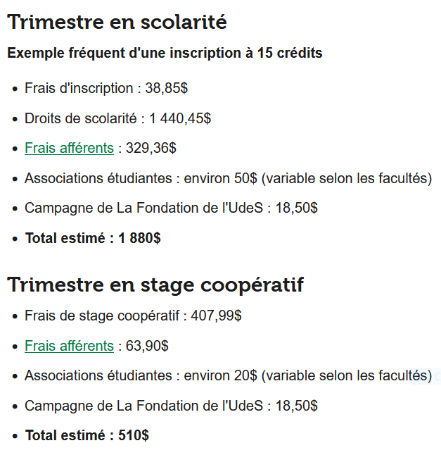
Tiré du site internet de l’UdeS
Budget et Frais de scolarité

